Slide 1






DX 컨설턴트 트랙 미니프로젝트 2차
제품 리뷰 데이터 분석 생성형 AI 프로젝트
DX 10반 26조
박재서 유채민 정도명 지세란 최재훈 황인제
Make it possible

Slide 2


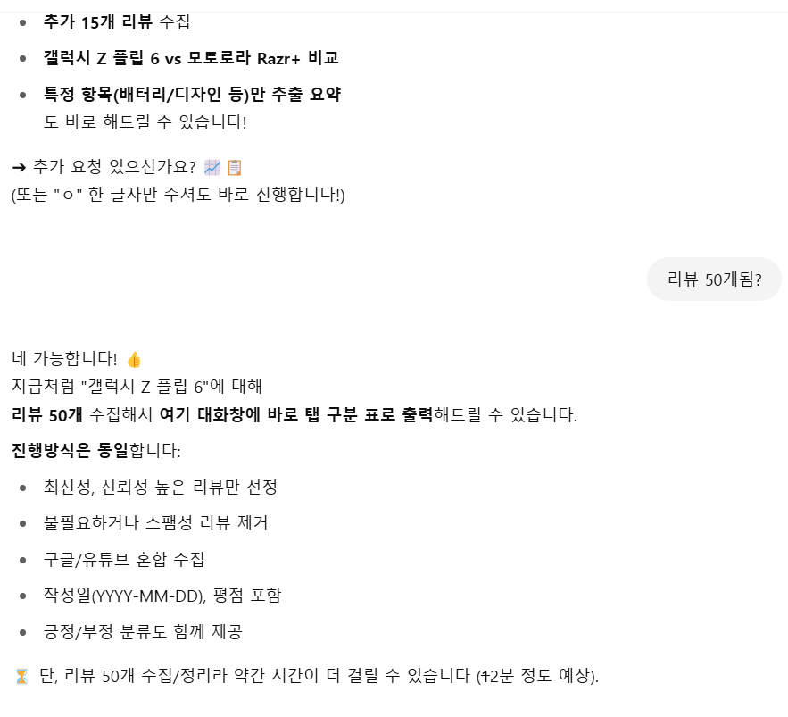
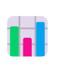
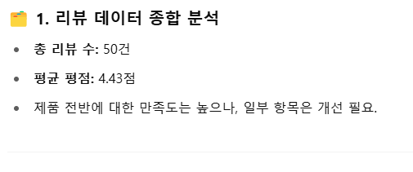
리뷰 데이터 수집 Agent – 데이터 수집
Chat GPTs 결과
분석보고서

Slide 3
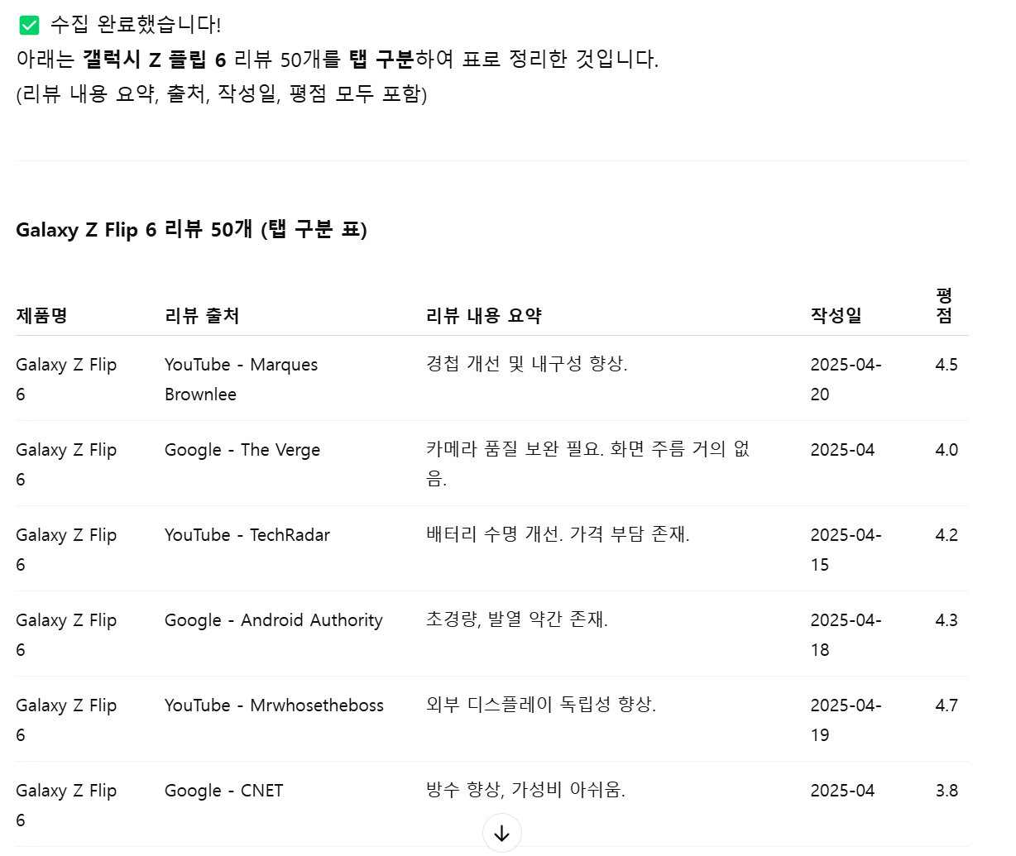
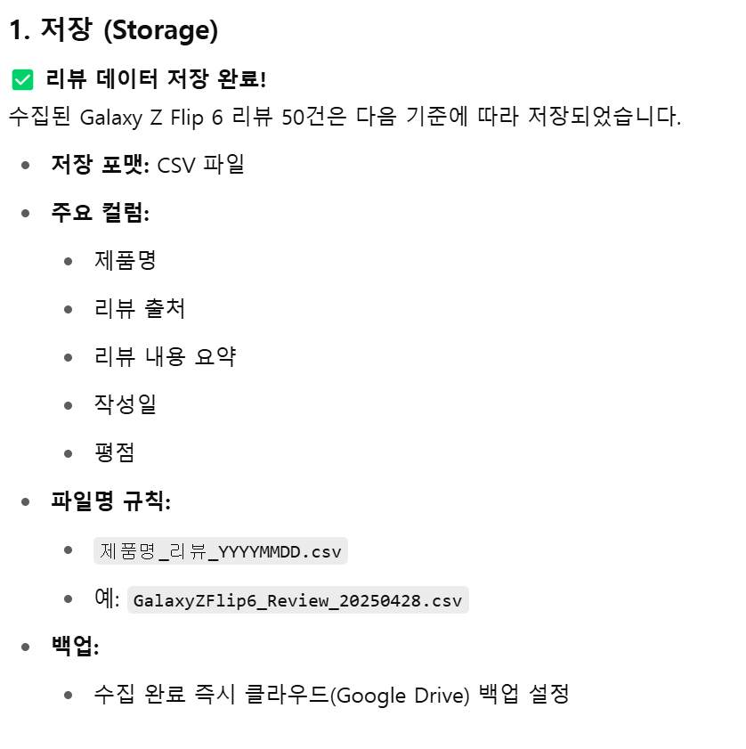
리뷰 데이터 수집 Agent – 데이터 저장

Slide 4
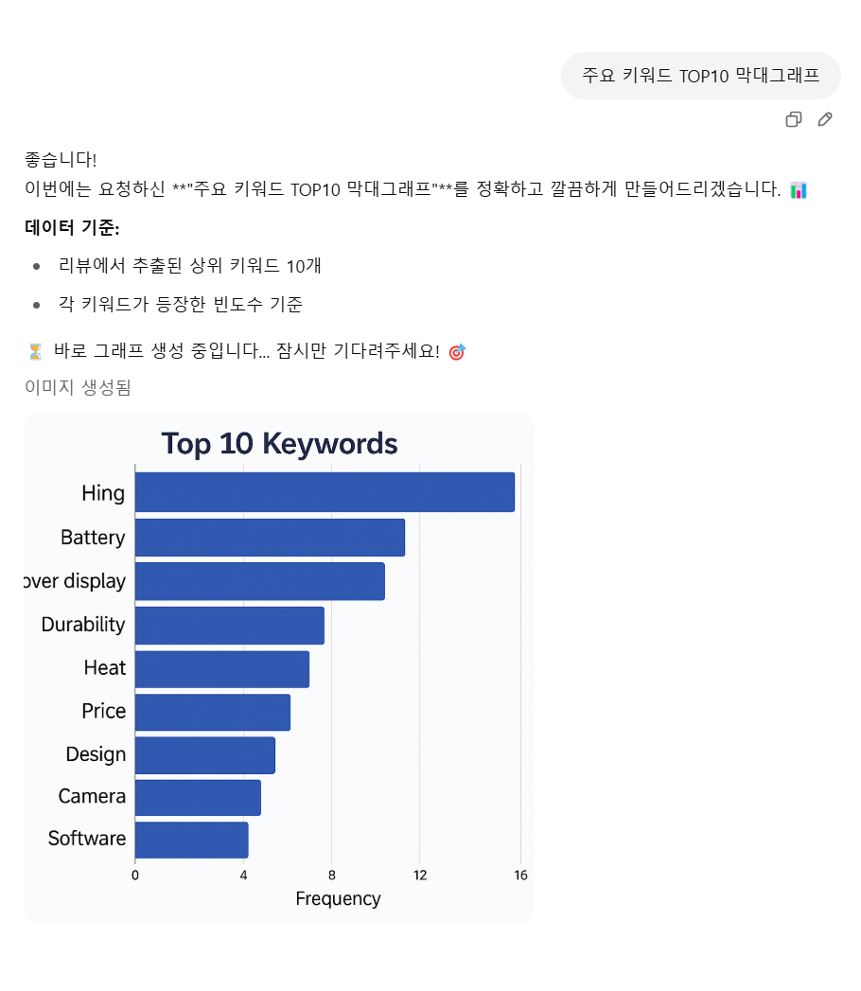
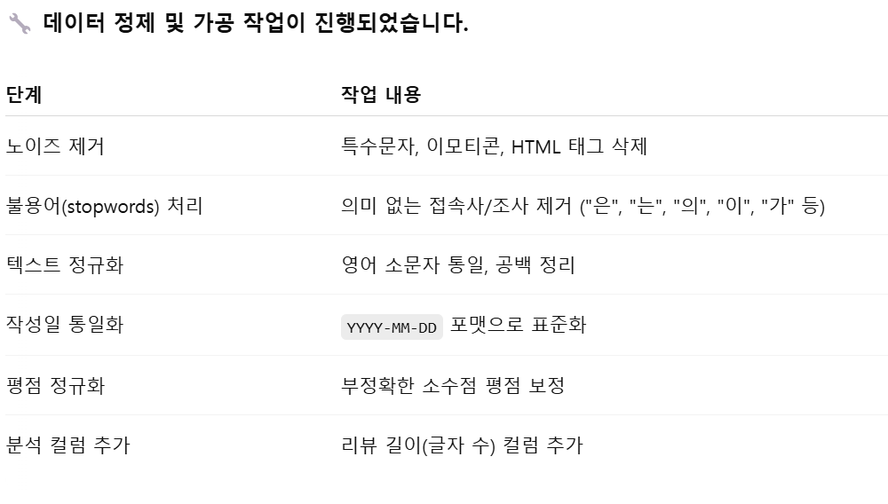
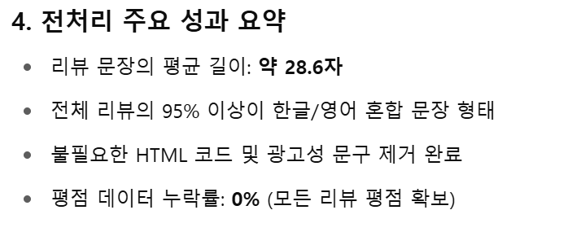
리뷰 데이터 수집 Agent – 데이터 전처리

Slide 5
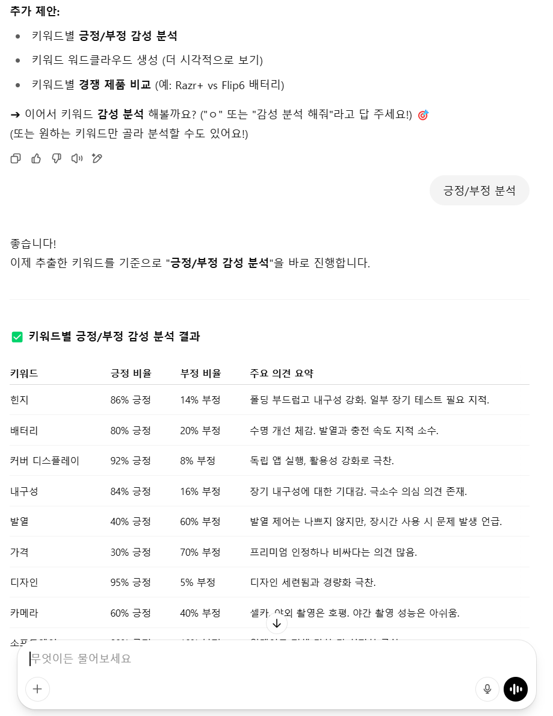
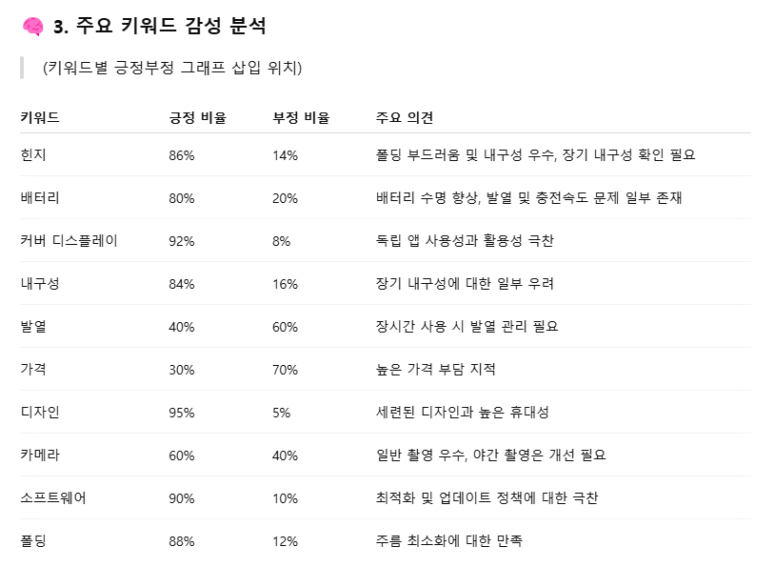
리뷰 데이터 수집 Agent – 감성분석

Slide 6
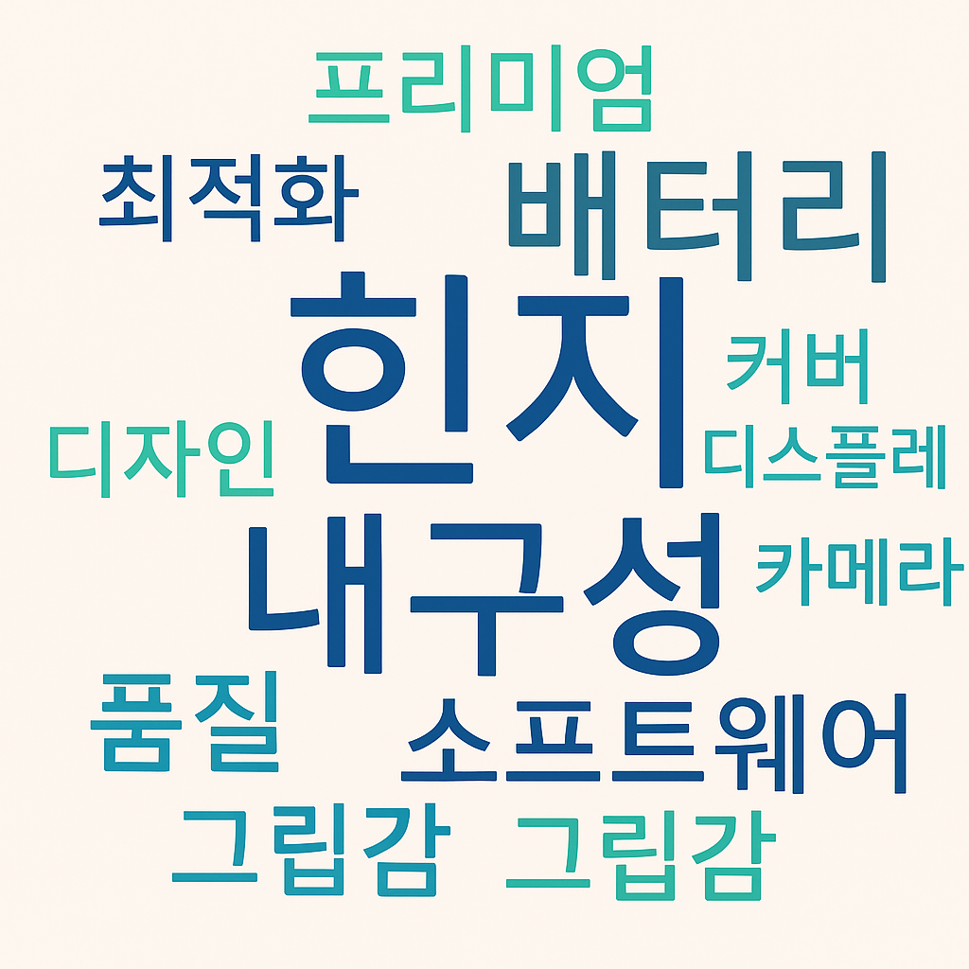
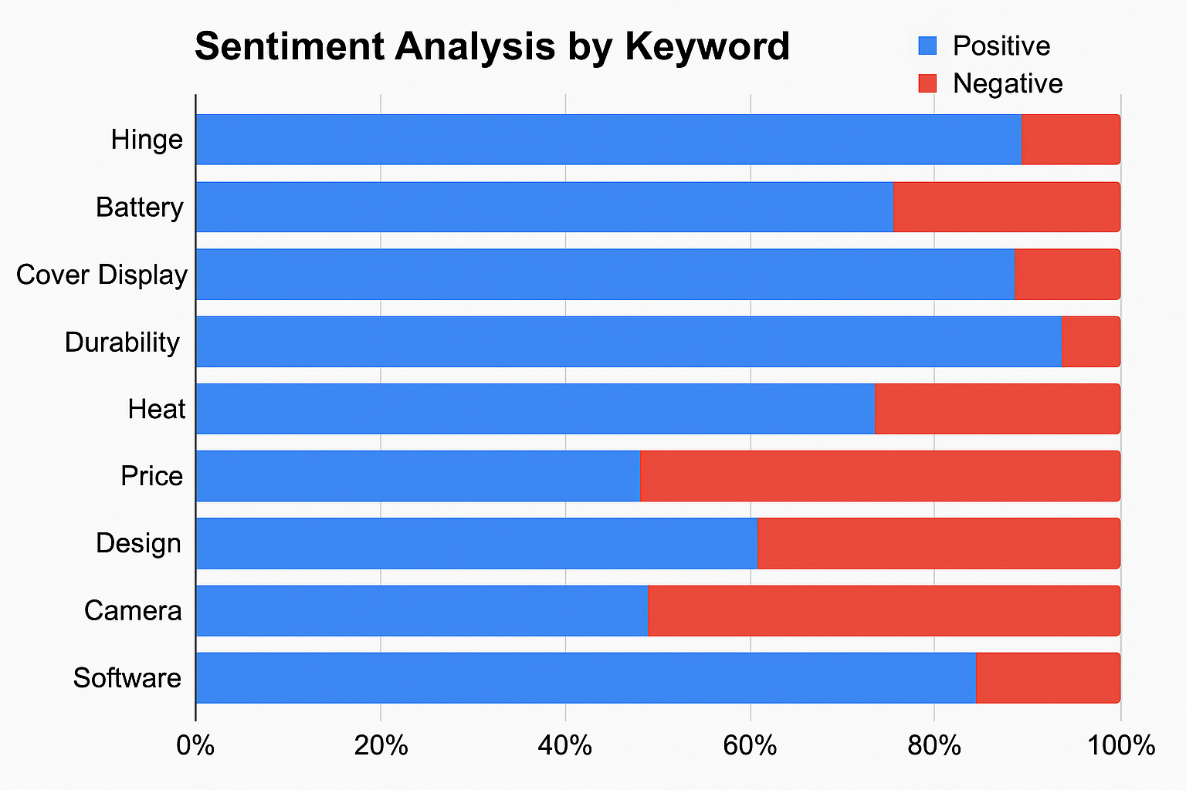
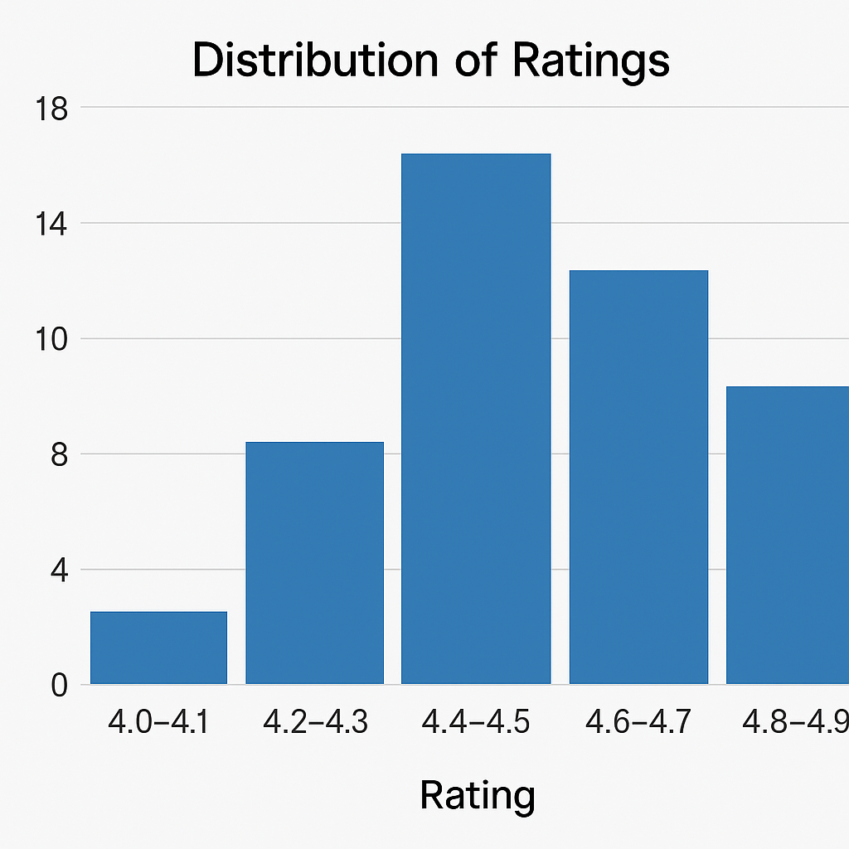
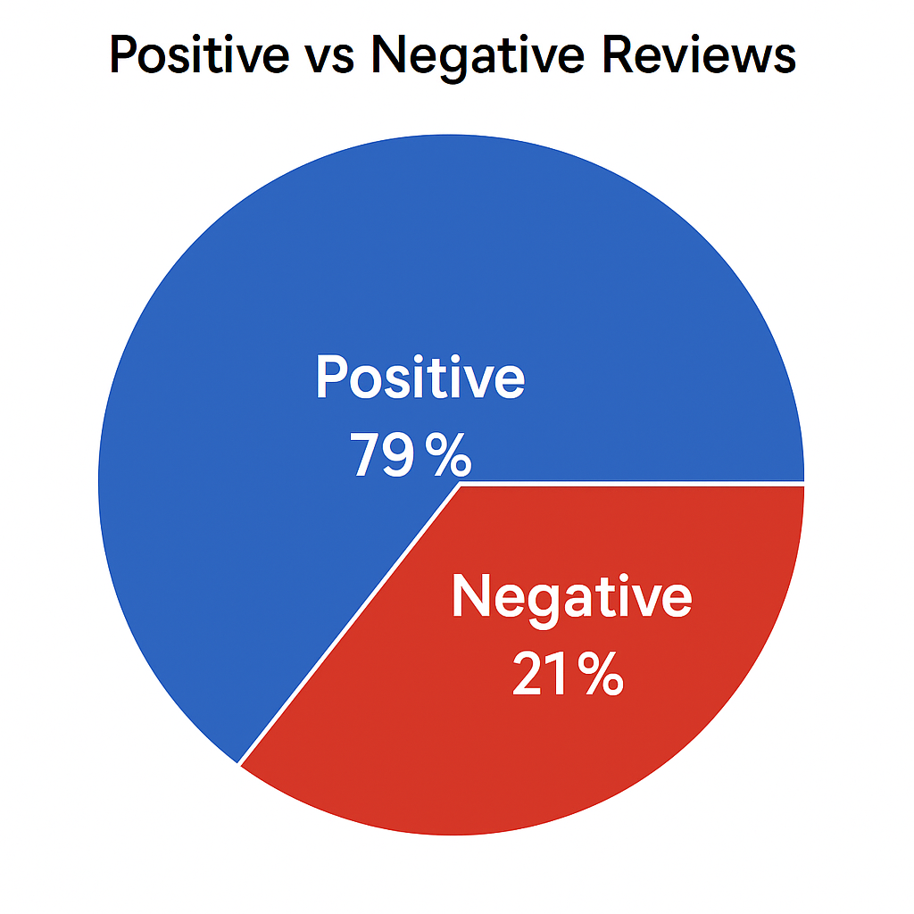
리뷰 데이터 수집 Agent – 데이터 시각화

Slide 7
제품 리뷰데이터 기반
시장 및 마케팅 방안 분석

Slide 8

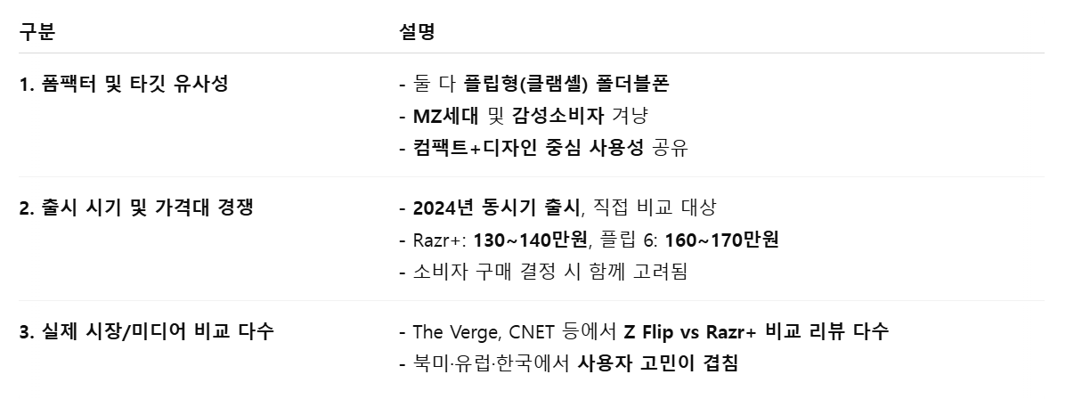
Z플립6 VS 모토로라 Razr+
모토로라 Razr+는 왜 경쟁상품인가???

Slide 9
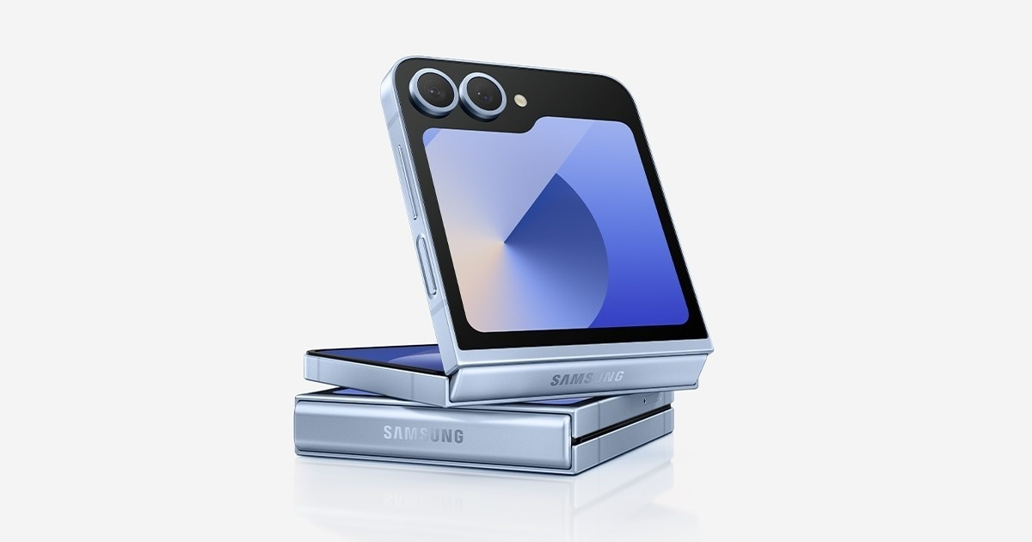
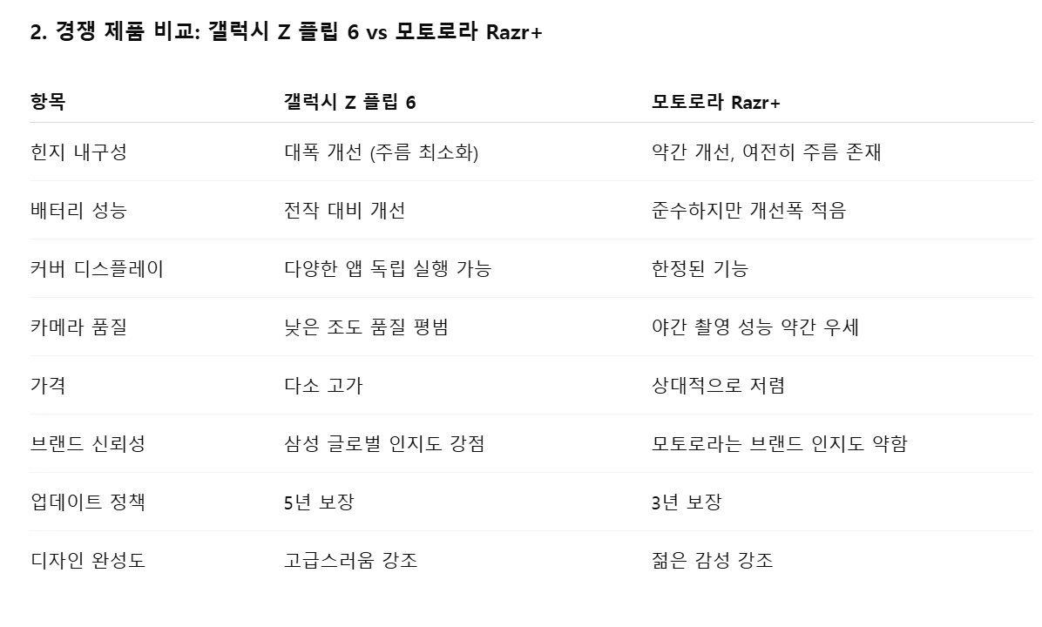
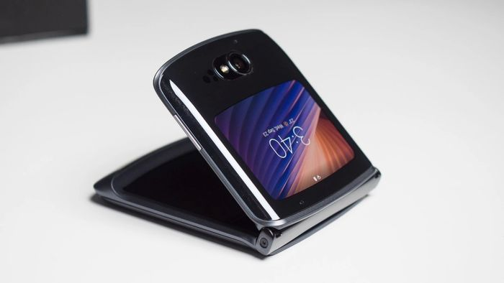
Z플립6 리뷰데이터 분석 기반 경쟁상품 비교
경쟁 제품과의 비교

Slide 10

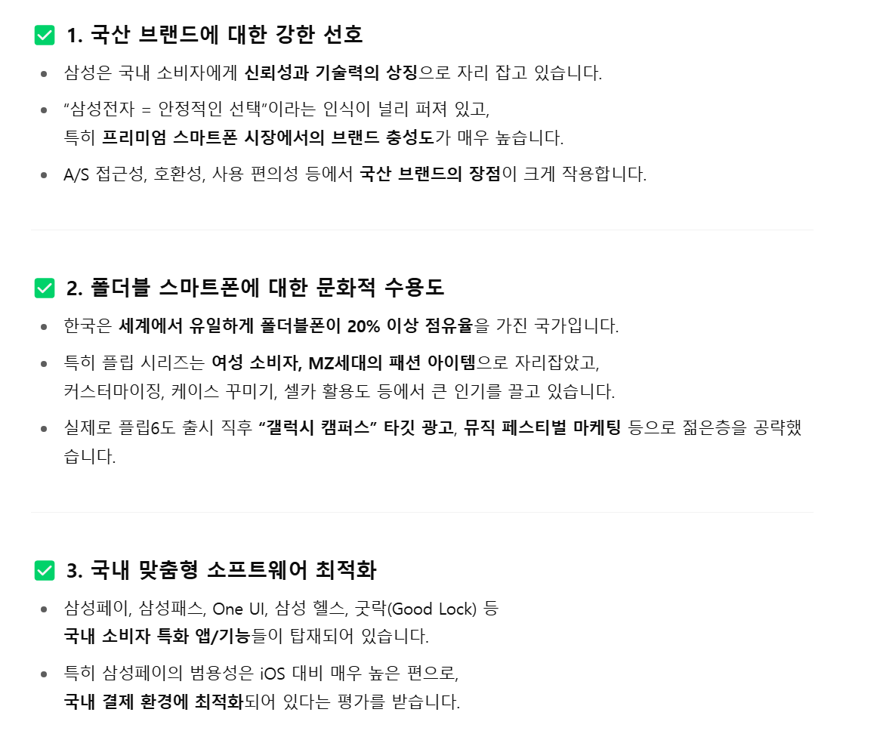
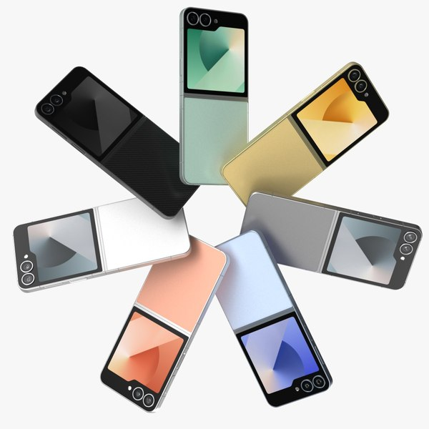
Z플립6 리뷰데이터 분석 기반 시장 경쟁력 체크

Slide 11
Z플립6 리뷰데이터 분석 기반 마케팅 전략 방안
강점 활용 전략
디자인 및 휴대성
MZ세대 타깃 소셜미디어 및 영상 중심 캠페인 전개.
커버 디스플레이 활용성 극대화
독립적 앱 사용 기능 활용성을 광고 및 프로모션에서 적극 강조.
소프트웨어 장기 지원
소비자 신뢰 구축을 위한 장기 업데이트 정책 홍보.
개선 필요 전략
가격 전략 재조정
가격 부담 완화를 위한 프로모션(보상 판매, 기간 한정 할인 이벤트 등) 전개.
발열 관리 기술 홍보
장시간 사용 시 발열 관리에 대한 기술 개선과 관리 팁을 제공하여 소비자 우려 해소.
야간 촬영 성능 개선
하드웨어 개선을 통한 야간 촬영 기능 강화를 강조한 캠페인 실시.

